Slide 1
3香农原理

Slide 2
内容提要
1.安全性概念
2.完美安全性
3*.唯一解距离
4*.乘积密码方案

Slide 3
安全性概念
（1）完美安全性
完善保密性、无条件安全性、完美不可区分性
信息论安全性
（2）计算安全性
计算保密性、多项式安全性、密文不可区分性
（3）可证明安全性

Slide 4
（1）完美安全性
如果一个具有无限计算能力的敌手从给定的密文中不能获取明文的任何有用信息，则我们称该加密方案具有完美安全性。

Slide 5
（2）计算安全性
如果一个概率多项式时间敌手，从给定的密文中不能获取明文的任何有用信息，则我们称该加密方案具有计算安全性。
如果一个概率多项式时间敌手，从给定的密文中获取明文的任何信息，也可以在不给定密文的情况下获取，在则我们称该加密方案是语义安全的。

Slide 6
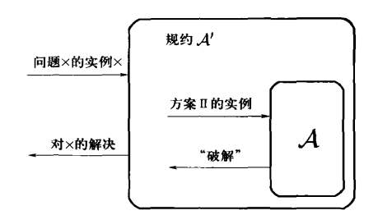
（3）可证明安全性
攻破加密方案的难度至少和解决某困难问题是等价的。
归约：

Slide 7
完美安全性
定义1 （完善保密加密）：明文空间为M的加密方案（Gen,Enc,Dec）是完善保密加密方案，若对M上任意的概率分布，任何明文m∈M、任何密文c ∈C，且Pr[C=c]>0，有
Pr[M=m|C=c]=Pr[M=m]

Slide 8
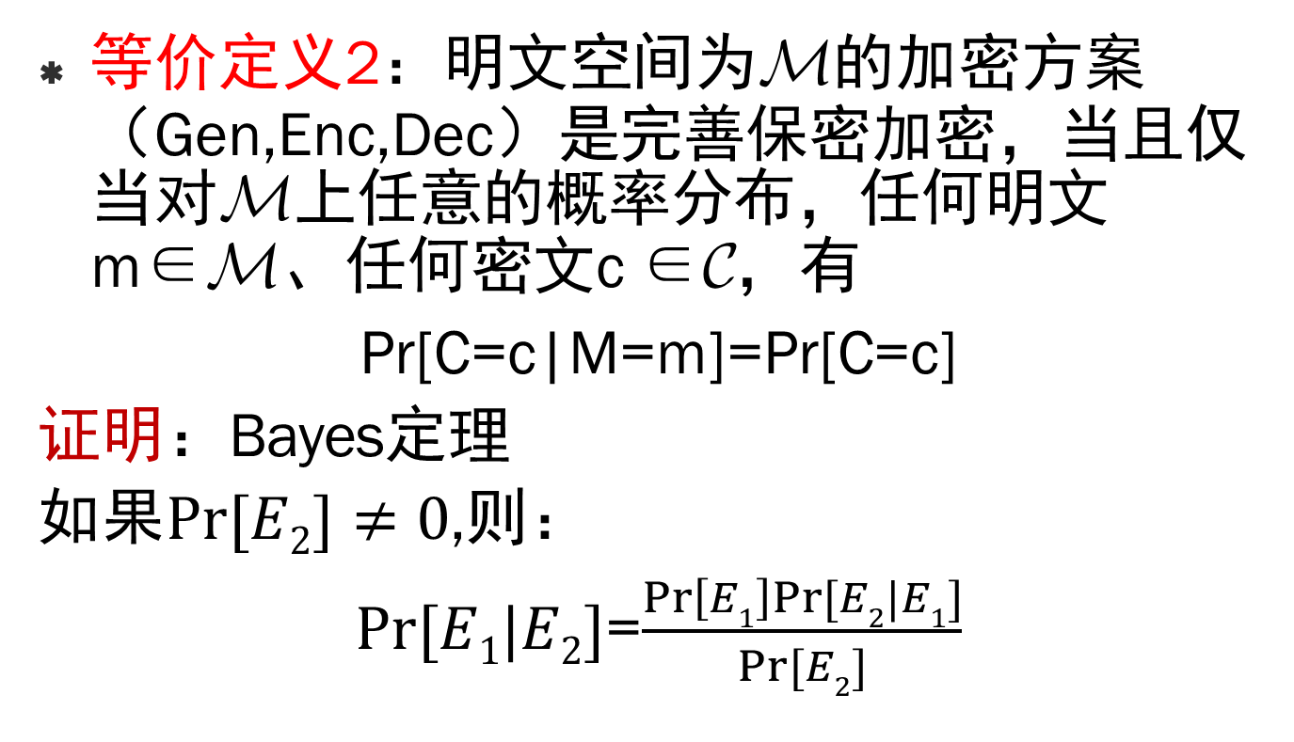
完美安全性
等价定义2：明文空间为M的加密方案（Gen,Enc,Dec）是完善保密加密，当且仅当对M上任意的概率分布，任何明文m∈M、任何密文c ∈C，有
Pr[C=c|M=m]=Pr[C=c]
证明：Bayes定理
如果$Pr⁡[E2]≠0$,则：
$Pr⁡[E1|E2]$=$\frac{\operatorname{Pr}\left[E1\right]Pr⁡[E2|E1]}{Pr⁡[E2]}$

Slide 9
完美安全性
等价定义3：明文空间为M的加密方案（Gen,Enc,Dec）是完善保密加密，当且仅当对M上任意的概率分布，任何明文m₀,m₁∈M、任何密文c ∈C，有
Pr[C=c|M=m₀]=Pr[C=c|M=m₁]
证明：（1）必要性显然，左右均为Pr[C=c];
(2)充分性

Slide 10
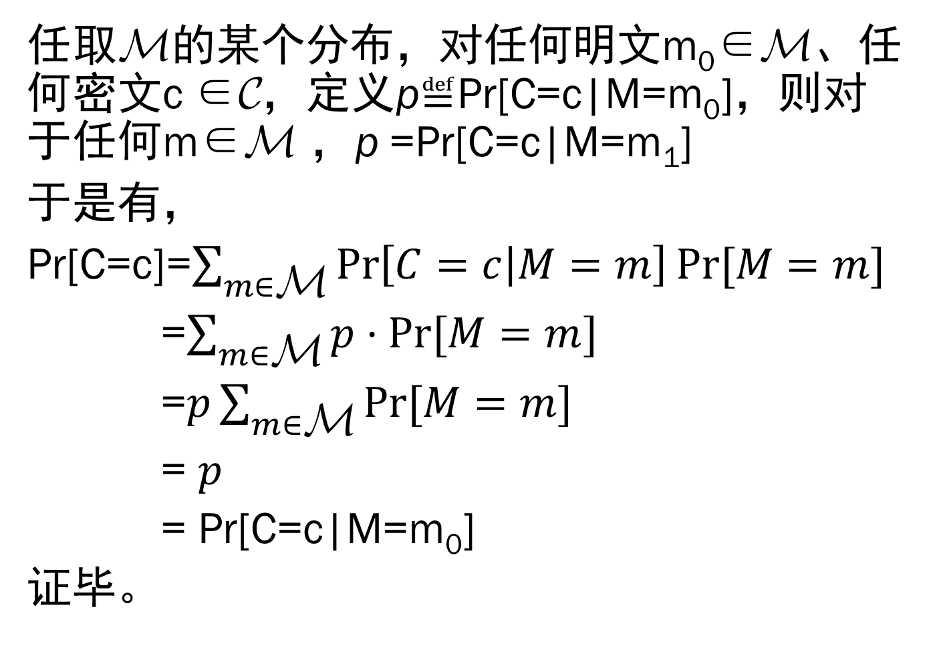
任取M的某个分布，对任何明文m₀∈M、任何密文c ∈C，定义p$≝$Pr[C=c|M=m₀]，则对于任何m∈M ，p =Pr[C=c|M=m₁]
于是有，
Pr[C=c]=$\sum_{m∈\text{M}}{\operatorname{Pr}\left[C=c | M=m\right]Pr⁡[M=m]}$
=$\sum_{m∈\text{M}}{p·Pr⁡[M=m]}$
=$p\sum_{m∈\text{M}}{Pr⁡[M=m]}$
= $p$
= Pr[C=c|M=m₀]
证毕。

Slide 11
完美安全性
意义： C的概率分布独立于明文。
如果用C (m)表示m的密文，定义3说明，对于每一个m₀,m₁∈M， C (m₀)和C (m₁)的分布是相同的（不能区分m₀,m₁ 的密文）。即：密文中不包含明文的任何信息。我们称此为完美不可区分性。

Slide 12
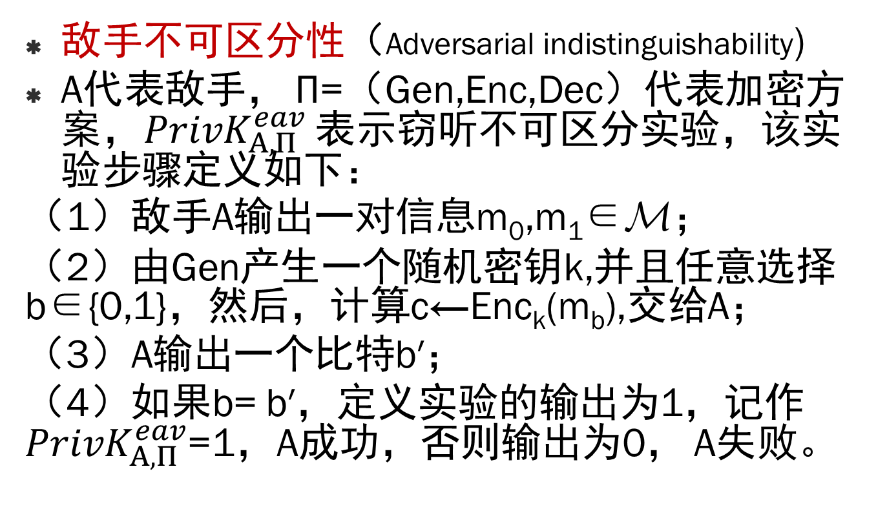
完美安全性
敌手不可区分性（Adversarial indistinguishability)
A代表敌手， Π=（Gen,Enc,Dec）代表加密方案，${PrivK}_{Α,Π}^{eav}$ 表示窃听不可区分实验，该实验步骤定义如下：
（1）敌手A输出一对信息m₀,m₁∈M；
（2）由Gen产生一个随机密钥k,并且任意选择b∈{0,1}，然后，计算c←Enc_{k}(m_{b}),交给A；
（3）A输出一个比特b′；
（4）如果b= b′，定义实验的输出为1，记作${PrivK}_{Α,Π}^{eav}$=1，A成功，否则输出为0， A失败。

Slide 13
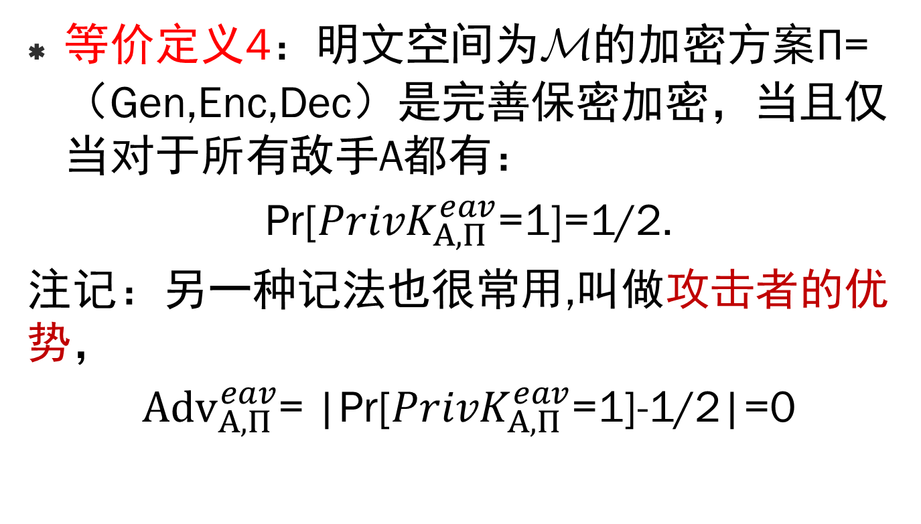
完美安全性
等价定义4：明文空间为M的加密方案Π= （Gen,Enc,Dec）是完善保密加密，当且仅当对于所有敌手A都有：
Pr[${PrivK}_{Α,Π}^{eav}$=1]=1/2.
注记：另一种记法也很常用,叫做攻击者的优势，
${Adv}_{Α,Π}^{eav}$= |Pr[${PrivK}_{Α,Π}^{eav}$=1]-1/2|=0

Slide 14
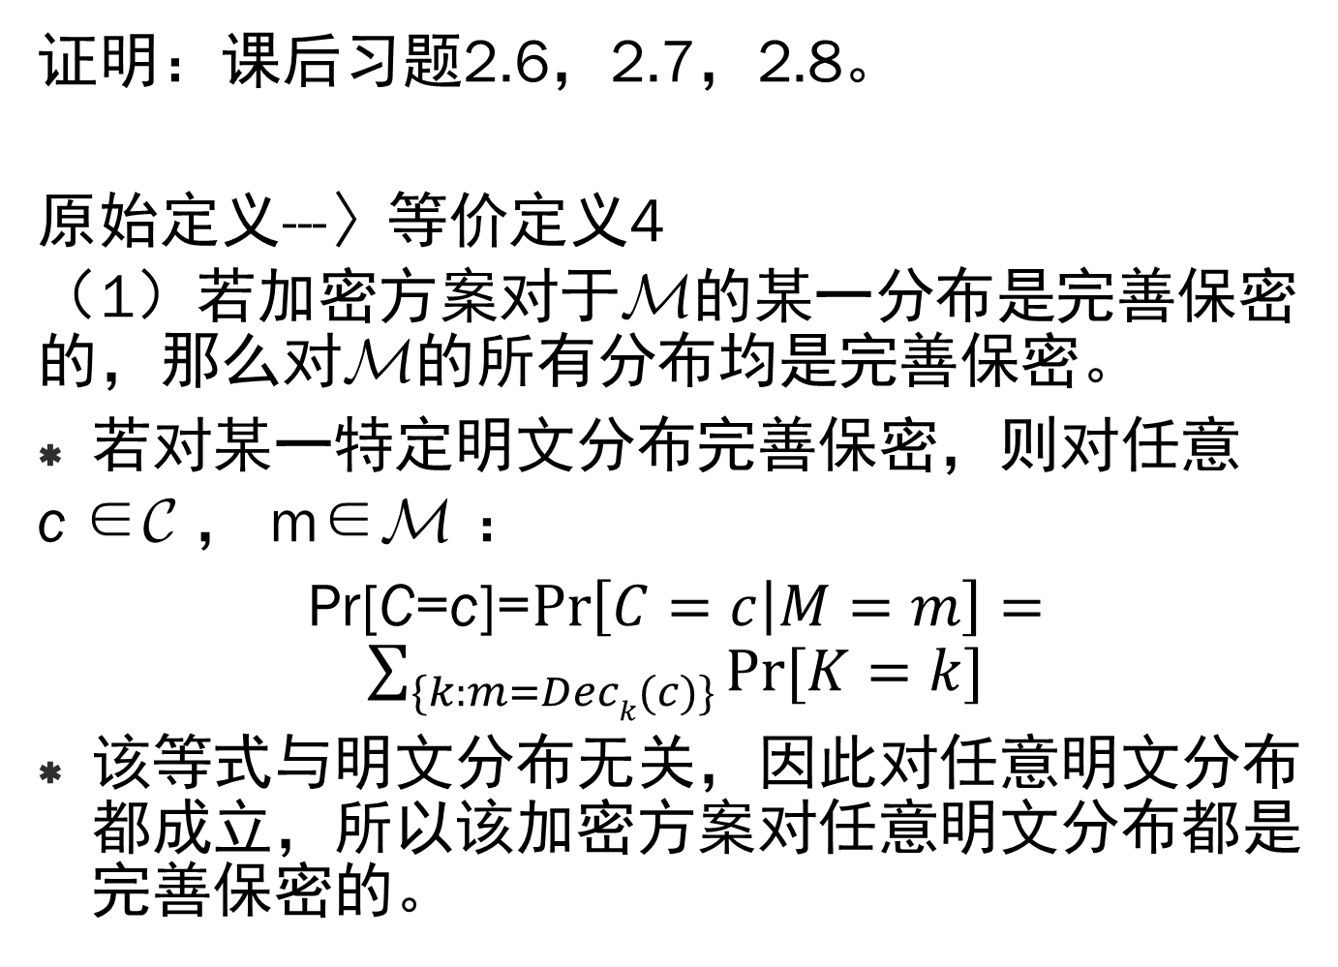
证明：课后习题2.6，2.7，2.8。
原始定义---〉等价定义4
（1）若加密方案对于M的某一分布是完善保密的，那么对M的所有分布均是完善保密。
若对某一特定明文分布完善保密，则对任意
c ∈C ， m∈M ：
Pr[C=c]=$\operatorname{Pr}\left[C=c | M=m\right]=\sum_{\{k:m=Deck(c)\}}{Pr⁡[K=k]}$
该等式与明文分布无关，因此对任意明文分布都成立，所以该加密方案对任意明文分布都是完善保密的。

Slide 15
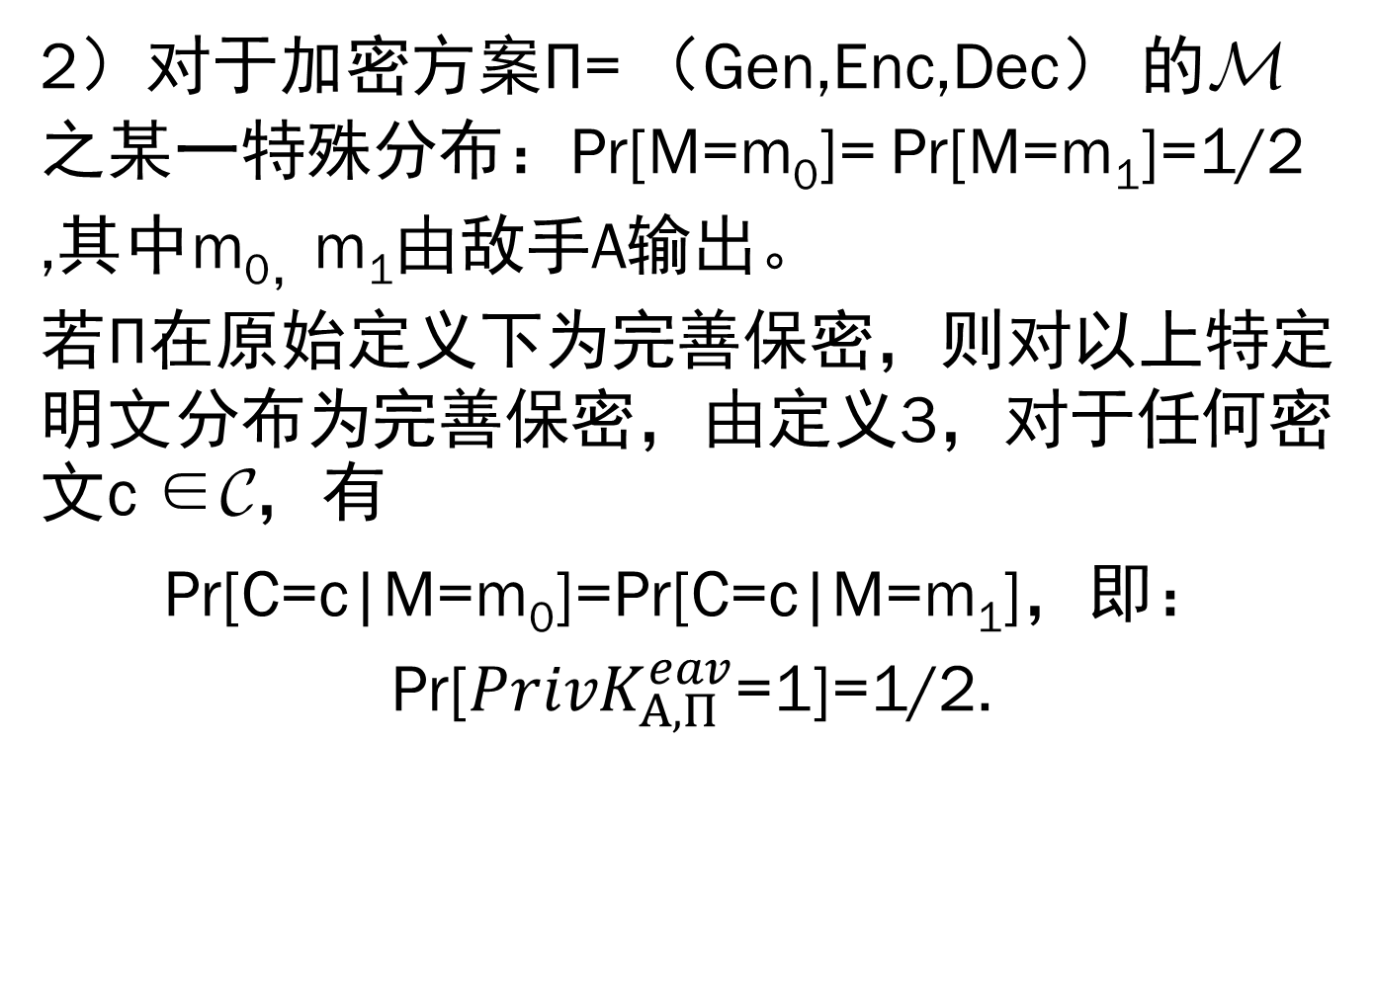
2）对于加密方案Π= （Gen,Enc,Dec） 的M之某一特殊分布：Pr[M=m₀]= Pr[M=m₁]=1/2
,其中m_{0，}m₁由敌手A输出。
若Π在原始定义下为完善保密，则对以上特定明文分布为完善保密，由定义3，对于任何密文c ∈C，有
Pr[C=c|M=m₀]=Pr[C=c|M=m₁]，即：
Pr[${PrivK}_{Α,Π}^{eav}$=1]=1/2.

Slide 16
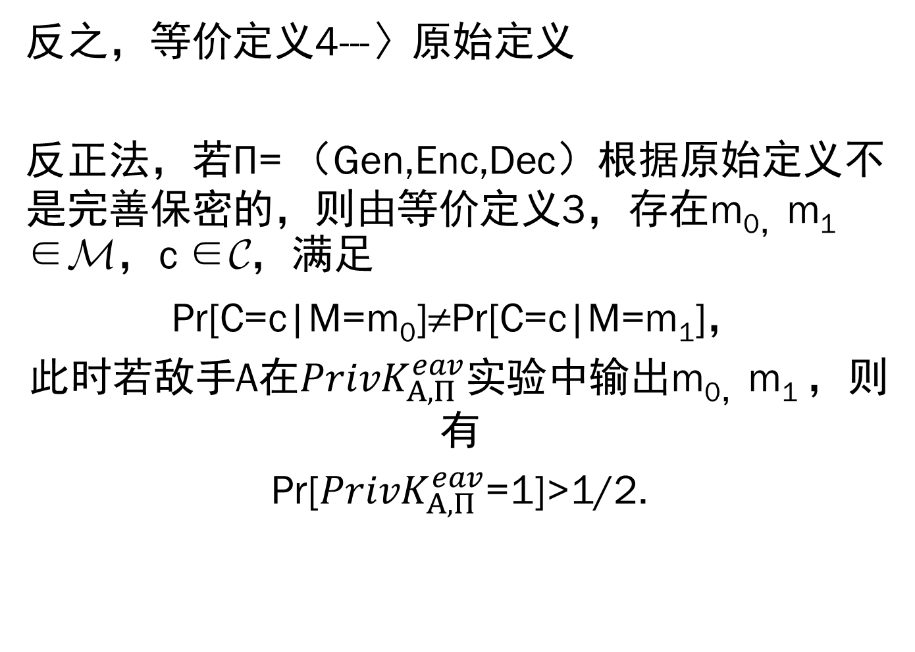
反之，等价定义4---〉原始定义
反正法，若Π= （Gen,Enc,Dec）根据原始定义不是完善保密的，则由等价定义3，存在m_{0，}m₁ ∈M，c ∈C，满足
Pr[C=c|M=m₀]≠Pr[C=c|M=m₁]，
此时若敌手A在${PrivK}_{Α,Π}^{eav}$实验中输出m_{0，}m₁ ，则有
Pr[${PrivK}_{Α,Π}^{eav}$=1]>1/2.

Slide 17
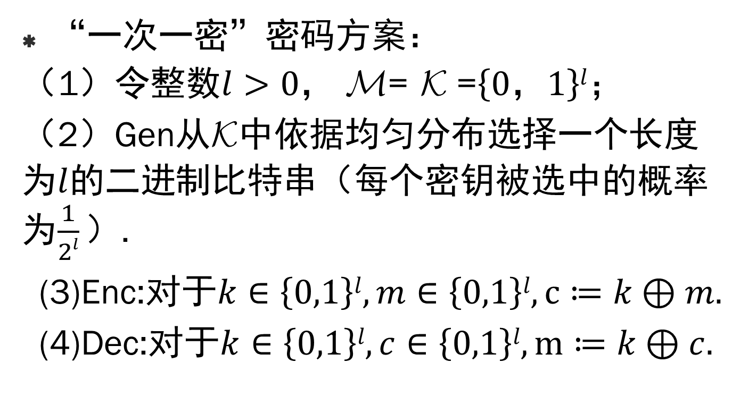
完美安全性
“一次一密”密码方案：
（1）令整数$l>0$， M= K =$\left\{0，1\right\}l$；
（2）Gen从K中依据均匀分布选择一个长度为$l$的二进制比特串（每个密钥被选中的概率为$\frac{1}{2l}$）.
(3)Enc:对于$k∈\left\{0,1\right\}l,m∈\left\{0,1\right\}l,c≔k⊕m.$
(4)Dec:对于$k∈\left\{0,1\right\}l,c∈\left\{0,1\right\}l,m≔k⊕c.$

Slide 18
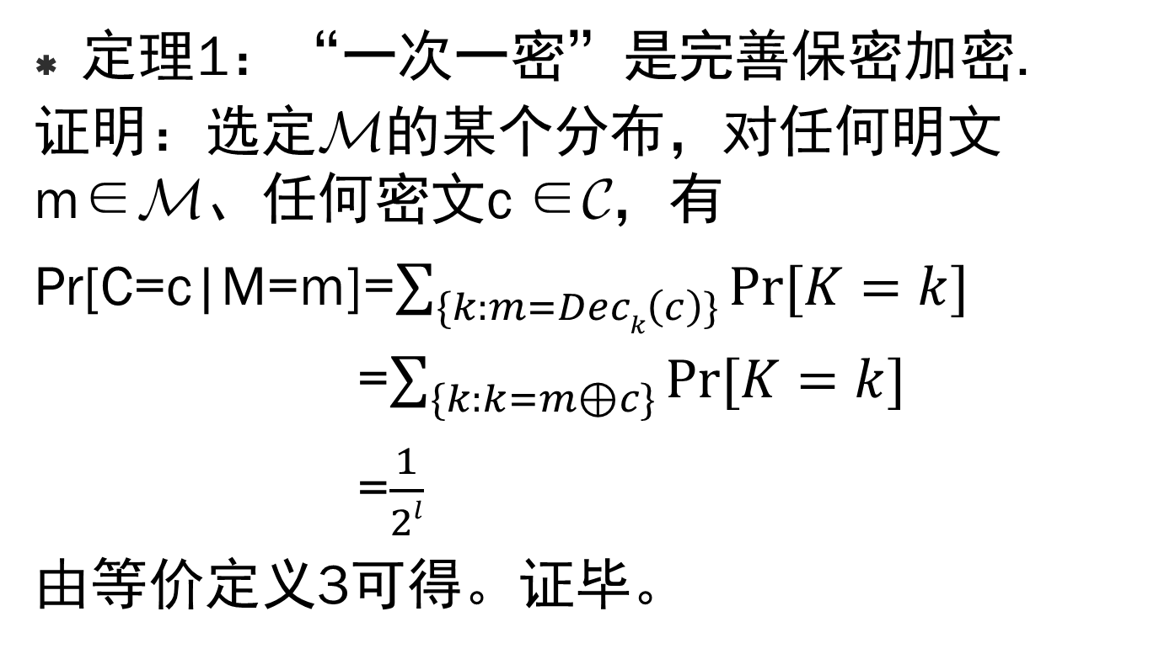
完美安全性
定理1：“一次一密”是完善保密加密.
证明：选定M的某个分布，对任何明文m∈M、任何密文c ∈C，有
Pr[C=c|M=m]=$\sum_{\{k:m=Deck\left(c\right)\}}{Pr[K=k]}$
=$\sum_{\{k:k=m⊕c\}}{Pr[K=k]}$
=$\frac{1}{2l}$
由等价定义3可得。证毕。

Slide 19
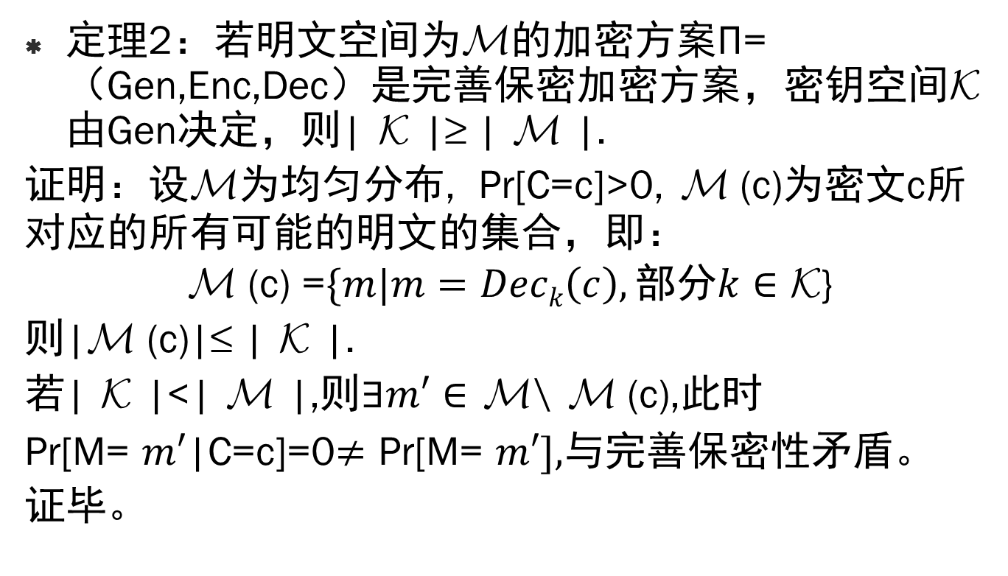
完美安全性
定理2：若明文空间为M的加密方案Π= （Gen,Enc,Dec）是完善保密加密方案，密钥空间K由Gen决定，则| K |≥ | M |.
证明：设M为均匀分布, Pr[C=c]>0, M (c)为密文c所对应的所有可能的明文的集合，即：
M (c) =$\{m|m=Deck\left(c\right),部分k∈\text{K}\text{\}}$
则|M (c)|≤ | K |.
若| K |<| M |,则$∃m′∈$ M\ M (c),此时
Pr[M= $m′$|C=c]=0$≠$ Pr[M= $m′],$与完善保密性矛盾。
证毕。

Slide 20
完美安全性
定理3(香农定理)：设加密方案（Gen,Enc,Dec）的明文空间为M，且| K |=| M |=| C|，当且仅当下列条件成立的时候，此方案是完善保密加密方案：
(1)由Gen产生的密钥k满足Pr[K=k]=1/ | K |；
(2)对任意明文m∈M、任何密文c ∈C，只存在唯一的密钥k ∈K，使得Enc_{k}(m)输出c.

Slide 21
完善保密实例：|P|<|C|
 | a | b | c | d
k1 | 1 | 2 | 3 | 4
k2 | 2 | 3 | 4 | 5
k3 | 3 | 4 | 5 | 1
k4 | 4 | 5 | 1 | 2
k5 | 5 | 1 | 2 | 3
若密钥等概率，则具有完善保密性,说明定理3的逆定理不成立。

Slide 22
完美安全性
缺点：
（1）密钥至少和明文一样长
（2）密钥不能重复使用

Slide 23
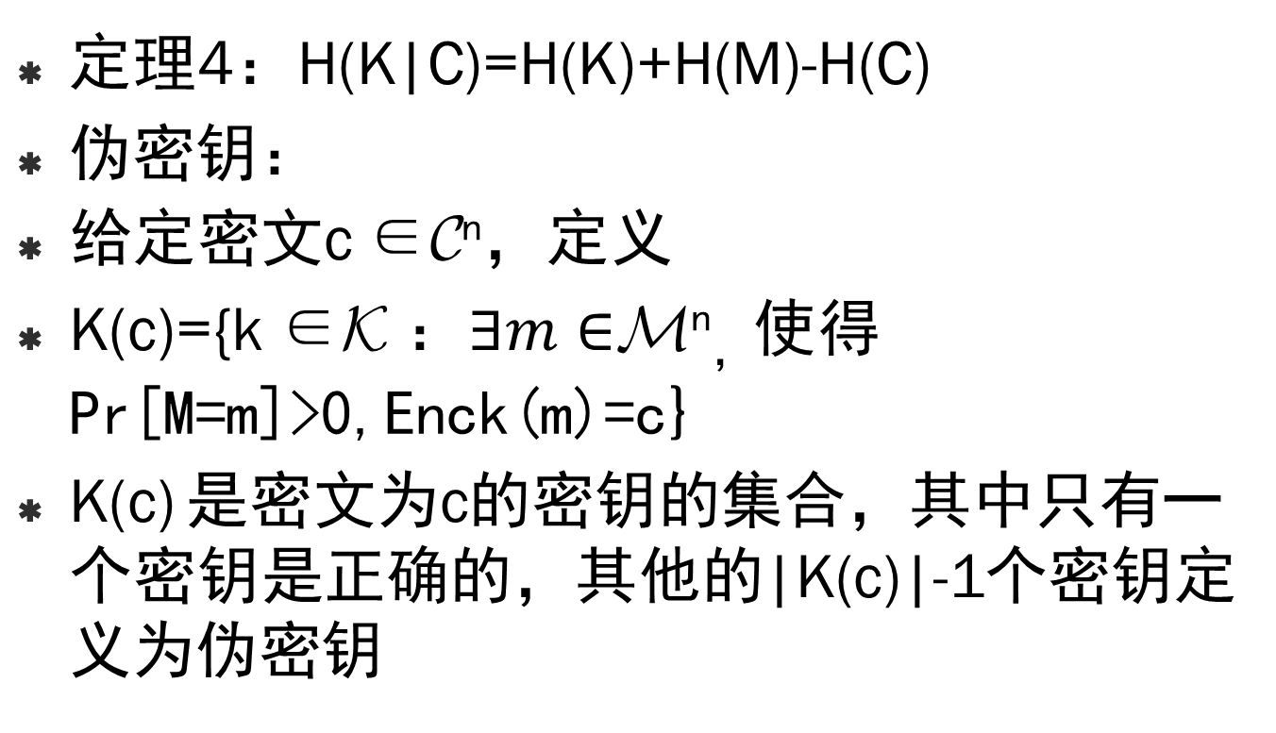
唯一解距离
定理4：H(K|C)=H(K)+H(M)-H(C)
伪密钥：
给定密文c ∈C^{n}，定义
K(c)={k ∈K ：$∃m∈$M^{n}，使得Pr[M=m]>0,Enck(m)=c}
K(c) 是密文为c的密钥的集合，其中只有一个密钥是正确的，其他的|K(c)|-1个密钥定义为伪密钥

Slide 24
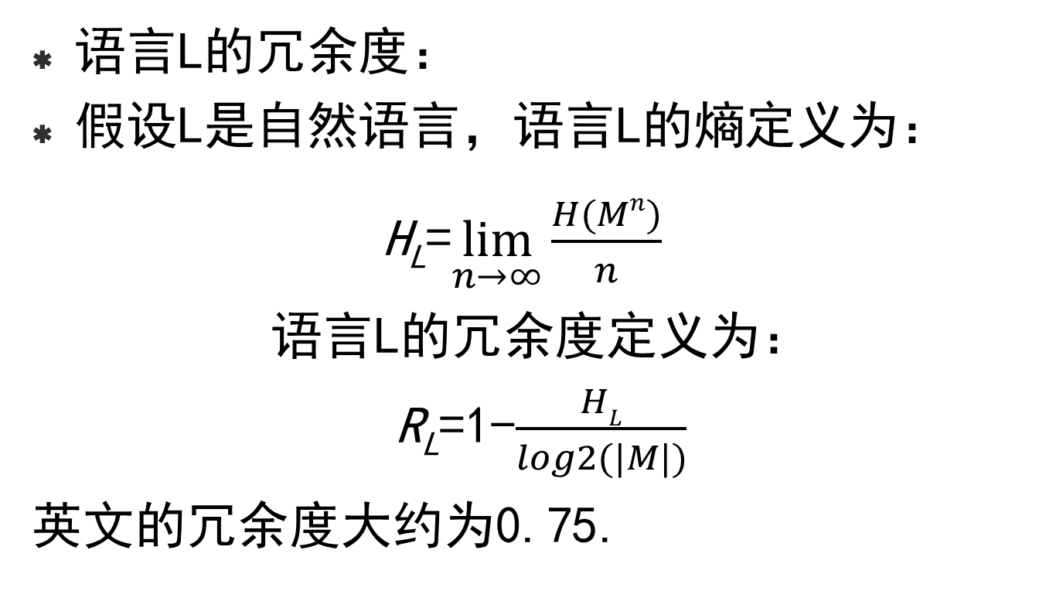
唯一解距离
语言L的冗余度：
假设L是自然语言，语言L的熵定义为：
H_{L}=$\lim_{n→∞}{{\frac{H(Mn)}{n}}^{}}$
语言L的冗余度定义为：
R_{L}=1-$\frac{HL}{log2(|M|)}$
英文的冗余度大约为0.75.

Slide 25
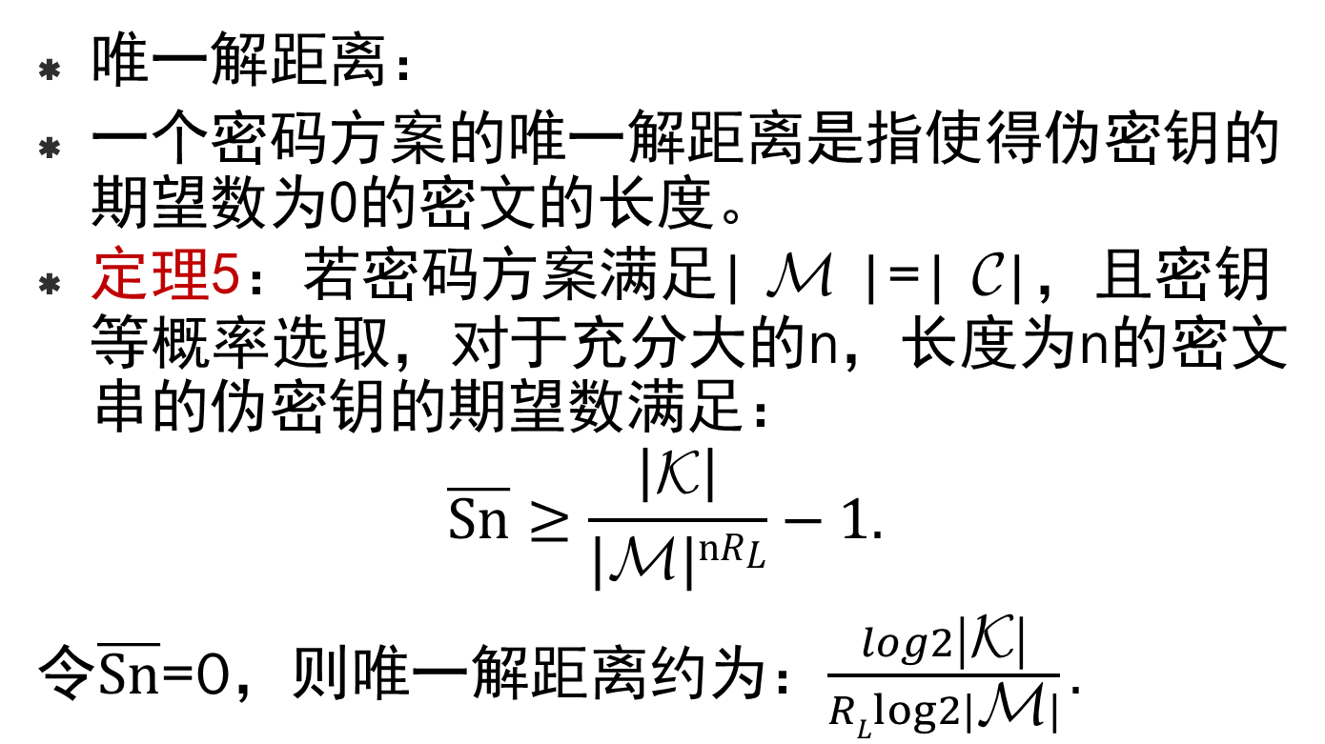
唯一解距离
唯一解距离：
一个密码方案的唯一解距离是指使得伪密钥的期望数为0的密文的长度。
定理5：若密码方案满足| M |=| C|，且密钥等概率选取，对于充分大的n，长度为n的密文串的伪密钥的期望数满足：
$$\overline{Sn}≥\frac{\left|😐\right|}{|Μ|nRL}−1.$$
令$\overline{Sn}$=0，则唯一解距离约为：$\frac{log2\left|😐\right|}{RLlog2|Μ|}.$

Slide 26
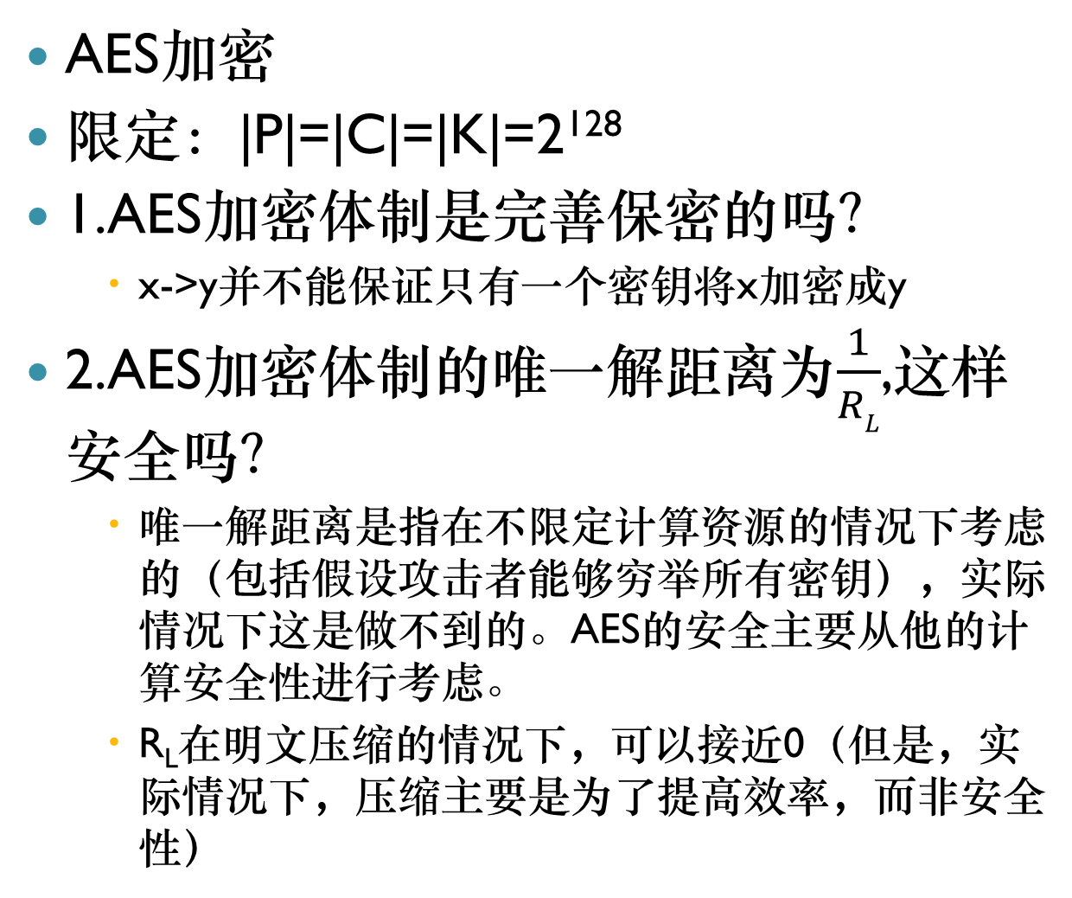

Slide 27
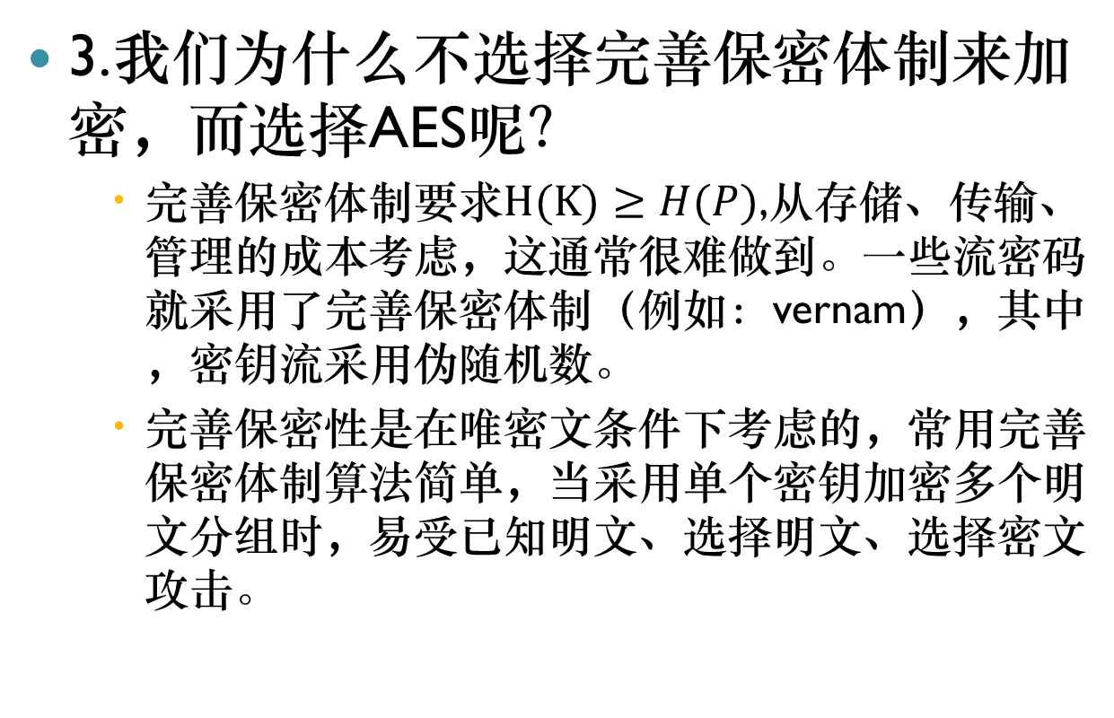

Slide 28
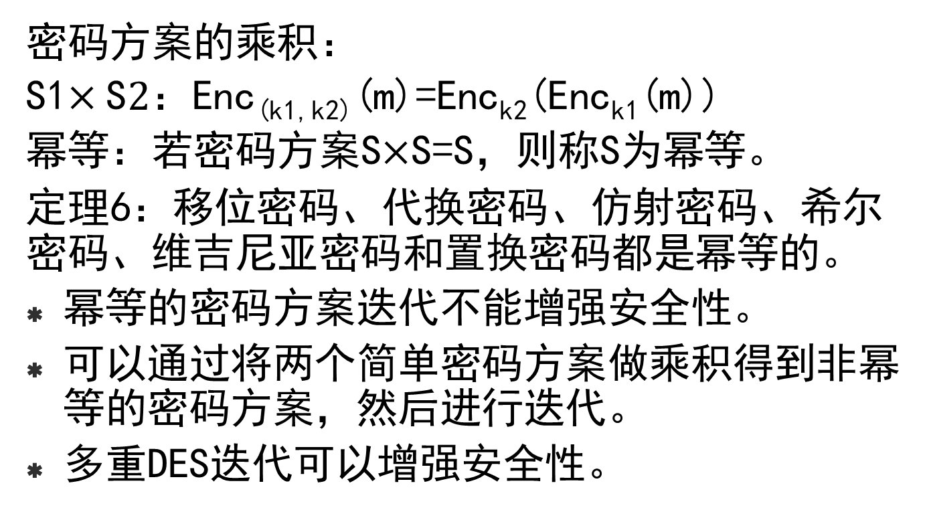
乘积密码方案
密码方案的乘积：
S1$×\text{S}2$：Enc_{(k1,k2)}(m)=Enc_{k2}(Enc_{k1}(m))
幂等：若密码方案S$×$S=S，则称S为幂等。
定理6：移位密码、代换密码、仿射密码、希尔密码、维吉尼亚密码和置换密码都是幂等的。
幂等的密码方案迭代不能增强安全性。
可以通过将两个简单密码方案做乘积得到非幂等的密码方案，然后进行迭代。
多重DES迭代可以增强安全性。

Slide 29
补充：完善保密性验证方法
记号：X表示明文，Y表示密文
对每个明文元素计算Pr[X=x]
计算所有Pr[X=x|Y=y]的条件概率
如果两者相等则可证明具有完善保密性
如何计算Pr[X=x|Y=y]?
利用Beyes公式

Slide 30
完善保密性验证方法
Pr[Y=y]的计算
密文的值由明文和密钥决定，因此Pr[Y=y]由Pr[X=x]和Pr[K=k]推导
要分析所有导致Y=y的明文和密钥组合情况，并根据概率关系计算出Pr[Y=y]
以移位密码为例，密文如果为E，则能导致密文为E的X和K取值如下表所示
x | a | b | c | d | e | f | g | h | i | j | k | l | m
k | 4 | 3 | 2 | 1 | 0 | 25 | 24 | 23 | 22 | 21 | 20 | 19 | 18
x | n | o | p | q | r | s | t | u | v | w | x | y | z
k | 17 | 16 | 15 | 14 | 13 | 12 | 11 | 10 | 9 | 8 | 7 | 6 | 5

Slide 31
完善保密性验证方法
Pr[Y=y]的计算
Pr[Y=E] = Pr[X=a]Pr[K=4] + Pr[X=b]Pr[K=3]
+ Pr[X=c]Pr[K=2] + ... + Pr[X=z]Pr[K=5]
如果密钥的取值是等概率的，即Pr[k]=1/26，则有Pr[Y=E]=(Pr[X=a]+Pr[X=b]+...Pr[X=z])/26=1/26
推广到一般
其中C(k)表示密钥为k时所有可能的密文

Slide 32
完善保密性验证方法
Pr[Y=y|X=x]的计算
当明文为x时，密文为y的概率
如果给定x和y只能确定唯一的k，则有
Pr[Y=y|X=x] = Pr[K=k]
例如移位密码，如果X=a, Y=D，则可确定唯一的K=3
即Pr[Y=D|X=a] = Pr[K=3] = 1/26
d_{k1}(x)=y且d_{k2}(x)=y是否确定k1=k2？
Playfair密码
Notes:
plain
bcdef
ghkmo
qrstu
vwxyz

Slide 33
Playfair密码
1854年英国人惠斯通发明，可有效抵抗频率分析
密码表是一个5*5方阵，第一行写入密钥(口令)
加密规则：按成对字母加密
明文st在不同的两个密钥加密下密文都是TU
C I P H E
R A B D F
G K L M N
O Q S T U
V W X Y Z
P L A I N
B C D E F
G H K M O
Q R S T U
V W X Y Z
Notes:
Playfair密码（英文：Playfair cipher 或 Playfair square）是一种替换密码，1854年由查尔斯·惠斯通（Charles Wheatstone）的英国人发明。经莱昂·普莱费尔提倡在英国军队和政府使用。 它有一些不太明显的特征：密文的字母数一定是偶数；任意两个同组的字母都不会相同，如果出现这种字符必是乱码和虚码。 它使用方便而且可以让频度分析法变成瞎子，在1854到1855年的克里米亚战争和1899年的布尔战争中有广泛应用。但在1915年的一战中被破译了。 编写分三步：1.编制密码表 2.整理明文 3.编写密文 构成部分：1.密钥 2.明文3.密文4.注明的某个字母代替的另一个字母编辑本段算法 它依据一个5*5的正方形组成的密码表来编写，密码表里排列有25个字母。如果一种语言字母超过25个，可以去掉使用频率最少的一个。如，法语一般去掉w或k，德语则是把i和j合起来当成一个字母看待。英语中z使用最少，可以去掉它。

Slide 34
完善保密性验证方法
Pr[Y=y|X=x]的计算
所有能满足X=x且Y=y的密钥k的概率之和，即为
最终可计算Pr[X=x|Y=y]

Slide 35
完善保密性验证举例
例 已知某密码体制定义如下
M={a, b} C={1, 2, 3, 4} K={k1,k2,k3}
加密函数定义为
e_{k1}(a)=1; e_{k2}(a)=2; e_{k3}(a)=3
e_{k1}(b)=2; e_{k2}(b)=3; e_{k3}(b)=4
假设
Pr[a]=1/4; Pr[b]=3/4
Pr[k1]=1/2; Pr[k2]=Pr[k3]=1/4
试分析该密码系统是否具备完善保密性

Slide 36
完善保密性验证举例
该密码体制可用如下加密矩阵表示
首先计算Pr[Y=y]，有
Pr[1] = Pr[k1]Pr[a] = 1/8
Pr[2] = Pr[k2]Pr[a] + Pr[k1]Pr[b] =1/16+3/8=7/16
Pr[3] = Pr[k3]Pr[a] + Pr[k2]Pr[b] =1/16+3/16=1/4
Pr[4] = Pr[k3]Pr[b] = 3/16
 | a | b
k1 | 1 | 2
k2 | 2 | 3
k3 | 3 | 4

Slide 37
完善保密性验证举例
然后计算Pr[Y=y|X=x]，有
Pr[1|a] = Pr[k1] = 1/2
Pr[2|a] = Pr[k2] = 1/4
Pr[3|a] = Pr[k3] = 1/4
Pr[4|a] = 0
Pr[1|b] = 0
Pr[2|b] = Pr[k1] = 1/2
Pr[3|b] = Pr[k2] = 1/4
Pr[4|b] = Pr[k3] = 1/4

Slide 38
完善保密性验证举例
最后根据Beyes公式
计算Pr[X=x|Y=y]，有
Pr[a|1] = Pr[a]Pr[1|a]/Pr[1]=1
Pr[a|2] = Pr[a]Pr[2|a]/Pr[2]=1/7
Pr[a|3] = Pr[a]Pr[3|a]/Pr[3] = 1/4
Pr[a|4] = Pr[a]Pr[4|a]/Pr[4] = 0
Pr[b|1] = Pr[b]Pr[1|b]/Pr[1]=0
Pr[b|2] = Pr[b]Pr[2|b]/Pr[2] = 6/7
Pr[b|3] = Pr[b]Pr[3|b]/Pr[3] = 3/4
Pr[b|4] = Pr[b]Pr[4|b]/Pr[4] = 1

Slide 39
完善保密性验证举例
结论
Pr[a|3] = Pr[a] = 1/4
Pr[b|3] = Pr[b] = 3/4
即密文为3时满足完善保密性，其他密文不满足完善保密性

